Slide 1
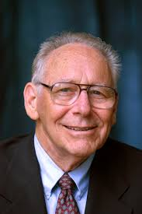
Testy Woodcock-Johnson
PSY438 – Psychodiagnostické praktikum
• Michal Jabůrek • Ondřej Straka

Slide 2
Historie – zahraničí
1977 – 1. verze WJ (Woodcock & Johnson)
  Woodcock-Johnson: Psycho-Educational Battery
  V zásadě bez teoretických východisek
1989 – revize WJ-R (Woodcock & Johnson)
  Woodcock-Johnson-Revised: Tests of Cognitive Ability
  Po setkání s Hornem – napasování na Gf-Gc teorii
  Kevin McGrew společně s Woodcockem
2001 – WJ III (Woodcock, McGrew, & Mather)
  operacionalizace C-H-C
2014 – WJ IV (Schrank, McGrew, & Mather)

Slide 3
Historie – Česká republika
1998 – WJ IE COG
  Mezinárodní edice Woodcock – Johnson: Testy kognitivních schopností
  Lotyšsko, Slovensko, Maďarsko, ČR
  7 subtestů
2010 - WJ IE II COG
  8 subtestů – doplněno Formování konceptů
  NÚV (IPPP ČR) ve spolupráci s The Woodcock-Muñoz Foundation (Anton Furman)
2016-? (asi 2019) – adaptace WJ IV
  Vydává Jiří Laciga a Propsyco
  Počítá Tomáš Urbánek a Hynek Cígler

Slide 4
Části testu WJ IV – 3 baterie
WJ IV COG (cognitive)
  Standard battery – 10 subtestů
  Extended battery – 8 subtestů
WJ IV ACH (achievement)
  Reading, written language, mathematics, and academic knowledge
  Standard battery – 11 subtestů
  Extended battery – 9 subtestů
WJ IV OL (oral language)
  Determination of English (and Spanish) language proficiency, e.g. oral expression, listening comprehension
  12 subtestů

Slide 5
WJ IV ACH - subtesty
Standard Battery
Extended Battery
• Test 1: Letter-Word Identification
• Test 2: Applied Problems
• Test 3: Spelling
• Test 4: Passage Comprehension
• Test 5: Calculation
• Test 6: Writing Samples
• Test 7: Word Attack
• Test 8: Oral Reading
• Test 9: Sentence Reading Fluency
• Test 10: Math Facts Fluency
• Test 11: Writing Fluency
• Test 12: Reading Recall
• Test 13: Number Matrices
• Test 14: Editing
• Test 15: Word Reading Fluency
• Test 16: Spelling of Sounds
• Test 17: Reading Vocabulary
• Test 18: Science
• Test 19: Social Studies
• Test 20: Humanities

Slide 6
WJ IV OL - subtesty
• Test 1: Picture Vocabulary
• Test 2: Oral Comprehension
• Test 3: Segmentation
• Test 4: Rapid Picture Naming
• Test 5: Sentence Repetition
• Test 6: Understanding Directions
• Test 7: Sound Blending
• Test 8: Retrieval Fluency
• Test 9: Sound Awareness
• Test 10: Vocabulario sobre dibujos
• Test 11: Comprensión oral
• Test 12: Comprensión de indicaciones

Slide 7
Základní pravidla administrace
Přes roh stolu – úhel 45 stupňů
Záznamový list za testovacím sešitem

Slide 8
Základní pravidla administrace
Výchozí (vstupní) bod – dle věku, respektive odhadu schopností dítěte – uvedeno na začátku daného subtestu v testovém sešitě
Bazální úroveň – musí splnit určitý počet položek, pokud má pozdější výchozí bod – v případě, že ne, vrací se k lehčím
Pravidlo stropu (ukončení) – přerušení subtestu po určitém počtu chybných odpovědí v řadě, zabraňuje frustraci; pozor na pravidlo celé strany (doadministrujte položky na dané straně)
Při více odpovědích s časovým odstupem skórujte poslední odpověď probanda
Při více odpovědích naráz – „Jaká je tedy tvoje odpověď?“

Slide 9
Zaměření baterie COG:
7 faktorů (širokých schopností)
Comprehension-Knowledge (Gc)
Long-Term Retrieval (Glr)
  Aktuálně po rozdělení Glr na Gl a Gr jde o Learning efficiency (Gl)
Visual Processing (Gv)
Auditory Processing (Ga)
Fluid Reasoning (Gƒ)
Cognitive Processing Speed (Gs)
Short-Term Working Memory (Gwm)

Slide 10
Comprehension-Knowledge (Gc)
Ve WJ IE II COG
  Obrázkový slovník – přesunuto do Oral language
  Synonyma – ponecháno ve WJ IV COG
  Antonyma – ponecháno ve WJ IV COG
  Verbální analogie – odstraněno (důraz na znalosti více než na logické myšlení)
Ve WJ IV COG
  Slovník - Synonyma a Antonyma
  Všeobecné znalosti – Kde a K čemu
    „Kde obvykle bývá… míza, porota, kopyto?“
    „K čemu se obvykle používá… zubní pasta, mobil, tachometr?“

Slide 11
Long-Term Retrieval (Glr)
Ve WJ IE II COG
  Paměť na jména – nahrazeno audio-vizuálním učením
Ve WJ IV COG
  Vyprávění příběhů
    „Několik dětí foukalo v parku bubliny. Ale nebyly to obyčejné bubliny z bublifuku, byly to jedlé bubliny! Děti a jeden pes zkoušeli chytat bubliny do pusy.“
  Audio-vizuální učení

Slide 12
Long-Term Retrieval (Glr):
Audio-vizuální učení
Muž
Pes
Kůň
A

Slide 13
Long-Term Retrieval (Glr):
Audio-vizuální učení

Slide 14
Long-Term Retrieval (Glr):
Audio-vizuální učení

Slide 15
Long-Term Retrieval (Glr):
Audio-vizuální učení
Ten kůň byl pod tím zeleným stromem nebo u toho velkého domu s tím mužem a s tím černým psem.

Slide 16
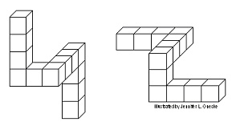
Visual Processing (Gv)
Ve WJ IE II COG
  Prostorové vztahy – doplněny o mentální rotace
Ve WJ IV COG
  Vizualizace
    Prostorové vztahy
    Mentální rotace
  Rozpoznávání obrázků
    Vizuální paměť na obrázky

Slide 17
Auditory Processing (Ga)
Ve WJ IE II COG
  Zvukové vzorce – odstraněno
Ve WJ IV COG - změna uchopení faktoru
  Fonologické zpracování
    Vyhledávání slov – „Řekněte mi slovo, které začíná skupinou hlásek /ží/.
    Slovní fluence – „Řekněte za minutu co nejvíce slov začínající hláskou /m/.
    Substituce – „Změňte /m/ ve slově může na /r/.“
  Opakování pseudoslov
    „nepředvyrumakačila“
    „opražtamininovačný“

Slide 18
Fluid Reasoning (Gƒ)
Ve WJ IE II COG
  Formování konceptů – ponecháno ve WJ IV COG
  Kvantitativní vyvozování - rozsekáno
    kombinace znalostí, číselných řad a matic
Ve WJ IV COG
  Číselné řady
    (Číselné matice součástí WJ IV ACH)
  Formování konceptů
  Analýza-syntéza

Slide 19
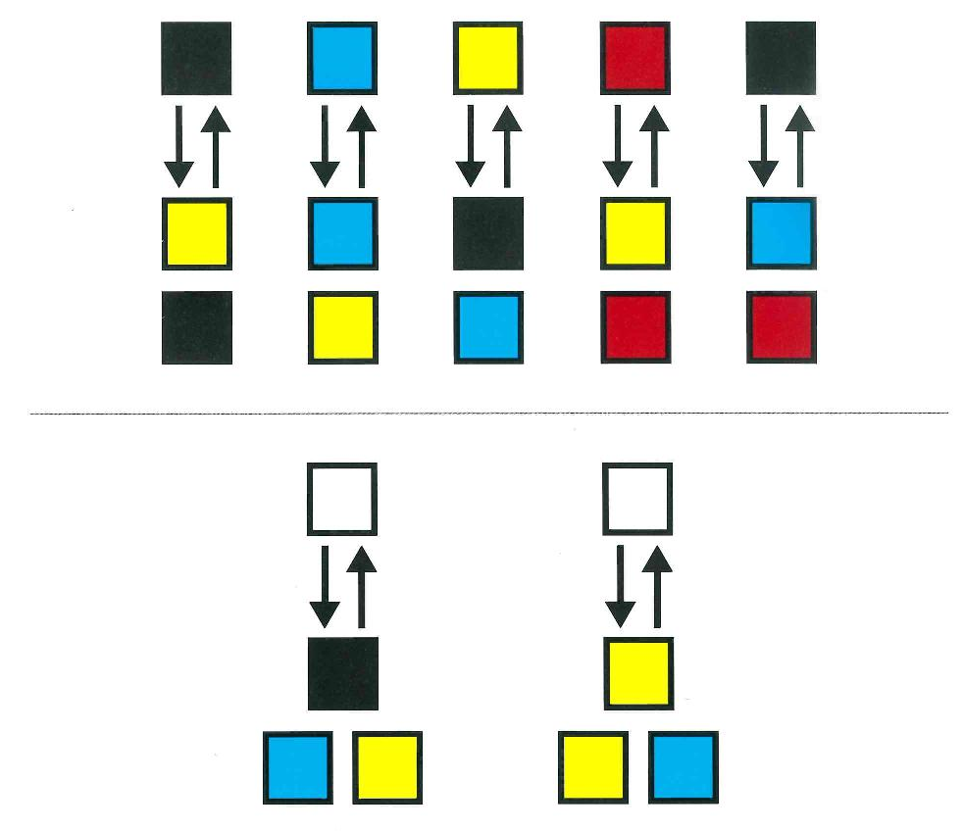
Fluid Reasoning (Gƒ):
Analýza-syntéza

Slide 20
Cognitive Processing Speed (Gs)
Ve WJ IE II COG
  Vizuální porovnávání – ponecháno ve WJ IV COG
Ve WJ IV COG
  Porovnávání písmen
  Porovnávání čísel
  Vyhledávání dvojic (Pair Cancellation)
    Pracovní sešit plný 3 střídajících se obrázků, proband má za úkol vyhledat všechny stejné dvojice – míč následovaný psem

Slide 21
Short-Term Working Memory (Gwm)
Ve WJ IE II COG
  Obrácené číselné řady – ponecháno ve WJ IV COG
Ve WJ IV COG
  Verbální pozornost
    kráva…1…opice…3…9…6. Řekněte mi první a pak poslední uvedené zvíře.
    kachna…9…3…5…ryba…2…vlk…7…4. Řekněte mi číslo mezi rybou a vlkem.
  Obrácené číselné řady
  Třídění názvů a čísel
    Vyjmenovat názvy v prezentovaném pořadí a následně čísla v daném pořadí.
    židle…4…7…čepice…cukr…6…5.
  Paměť na slova
    žádá…pod…držet…užít.

Slide 22
Bednářová, Jabůrek, Cígler:
Testy školních dovedností
2 baterie
  Český jazyk (Bednářová)
  Matematika (Bednářová, Jabůrek, Cígler)
1 doplňkový subtest
  Grafomotorické tempo

Slide 23
Testy školních dovedností:
Český jazyk
Testy čtení
  slabiky, bezobsažný text, hlasité čtení, tiché čtení, práce s textem
Testy písemného projevu
  diktát, opravy chyb v textu
Jazykové roviny
  slovní fluence, morfologická kompetence, syntaktická kompetence, fonologická kompetence
Zraková diferenciace

Slide 24
Testy školních dovedností:
Matematika
Předmatematické dovednosti
  soubor subtestů pro předškolní děti
Subtesty s rychlostní složkou
  Automatizace – operace
  Číselné řady
  Doplnění znaků operací
  Porovnávání operací
  Sériové operace
Matematické znalosti
Aplikace matematických znalostí
Slovní úlohy

